Slide 1
Анализ концепта «Родина»
Подготовила: Педора Ирина Викторовна

Slide 2
Концепт «Родина» принадлежит к концептосфере «мир».
Является ключевым в русском национальном сознании и стоит в одном ряду с такими нравственными категориями, как «добро», «любовь», «дружба».

Slide 3
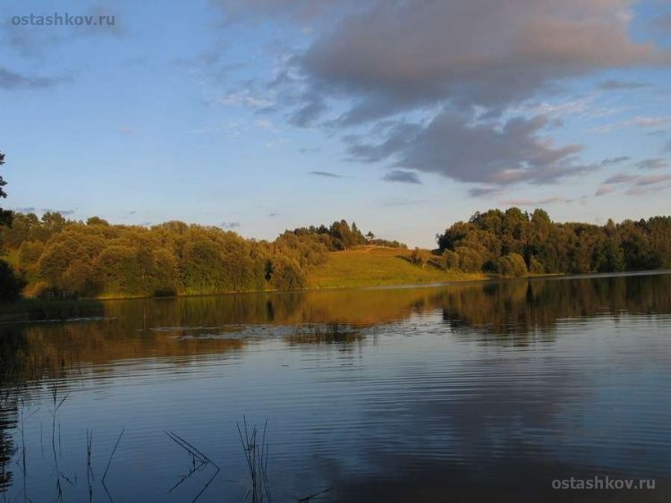
Концепт «родина» в языковой картине мира
РОДИНА
1) место, страна, где человек родился; где впервые сложился, возник этнос.
2) Место возникновения, открытия или изобретения чего-либо.

Slide 4
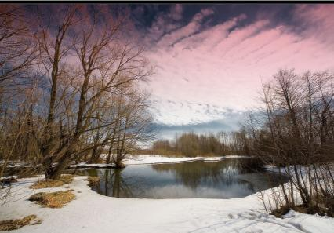
Концепт «родина» в языковой картине мира
РОДИНА - родина, р′одина, -ы, ж. 1. Отечество, родная страна. Любовь к родине. Защита родины. 2. Место рождения, происхождения кого-чего-н., возникновения чего-н. Москва его родина. Индия - родина шахмат. • Вторая ~ место, давшее кому-нибудь приют, ставшее родным.

Slide 5
Концепт «родина» в языковой картине мира
РОДИНА
Родина, отечество, отчизна, родная сторона (сторонка), родной край, родное пепелище, колыбель. Прот. Чужбина. Ср. Граница и Чужой. Приехал в родные палестины.

Slide 6
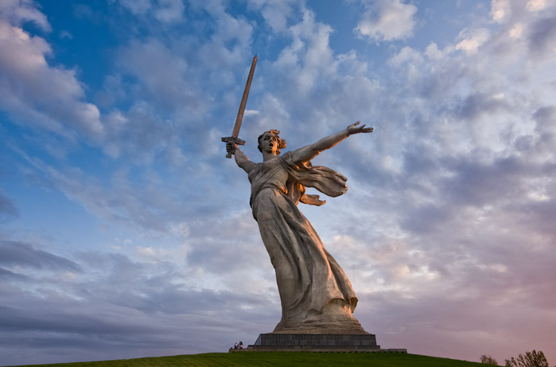
По данным «Русского ассоциативного словаря» почти треть реакций (65 из 205) на слово-стимул родина представлено лексемой мать .

Slide 7
Реакции на стимул "родина":
Реакции Частота
Мать 65
Моя 19
Россия 15
Зовет 6
Любимая 5
Одна 5
СССР 5
Отчизна 4
Большая 3
Страна 2

Slide 8
Ядро концепта «Родина»
Слово родина общеславянское. В украинском языке родина – «семья», в белорусском родзiна – то же, в сербохорватском родина – «обилие плодов», в словенском rodina – то же, в чешском, словацком rodina – «семья», в польском rodzina – то же. Близкое значение к русскому значению слова имеет болгарское родина – «родина, место рождения»

Slide 9
По данным энциклопедии «Мифы народов мира» ,слово родина имеет древнерусский корень -род-, образованный от индоевропейской основы *Hord^{h}u. В культе славянского языческого бога Рода отразился индоевропейский культ Hord^{h}u – культ рода, собрания потомков. Родъ – воплощение рода, единства потомков одного предка, который дарует жизнь, плодородие, долголетие.

Slide 10
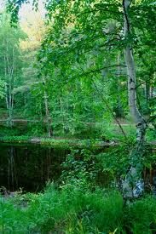
Загадки
Здесь родился, живешь,
Уезжаешь — скучаешь,
Как зовут это место, знаешь?
(Родина)
Наслаждаться не устану
Песней жавороночка,
Ни на что не променяю
Милую стороночку!
Теплый ветер принесет
Аромат смородины,
Так чего дороже нет? —
Нет дороже... (Родины)

Slide 11
Пословицы и поговорки
Родину, как и родителей, на чужбине не найдёшь. Любовь к Родине сильнее смерти. На чужой стороне Родина милей вдвойне. Одна у человека родная мать, одна у него и Родина. Кто за Родину горой, тот и герой.
На чужой стороне Родина милей вдвойне. Жить - Родине служить. Чужбина – калина, Родина – малина.

Slide 12
Произведения художественной литературы:
М. Ю. Лермонтов «Родина» . М. А. Шолохова «Они сражались за Родину» ; «Судьба человека»; «Тихий Дон». Н. Рубцов «Тихая моя Родина...». Ю. Шевчук «Родина».
Булгаков «Белая Гвардия».
Некрасов «Кому на Руси жить хорошо».
Толстой «Война и мир».

Slide 13
Цитаты о родине
«Чем больше чувствуешь связь с родиной, тем реальнее и охотнее представляешь ее себе как живой организм». Блок А.А.
«Я не научился любить свою родину с закрытыми глазами, со склоненной головой, с запертыми устами. Я нахожу, что человек может быть полезен своей стране только в том случае, если хорошо понимает ее; я думаю, что время слепых влюбленностей прошло, что теперь мы прежде всего обязаны родине истиной». Чаадаев П. Я.

Slide 14
Афоризмы о родине.
Любят родину не за то, что она велика, а за то, что своя. Сенека.
На первом месте должны быть родина и родители, потом дети и вся семья, а затем остальные родственники. Цицерон.
Любовь к родине — первое достоинство цивилизованного человека. Наполеон Бонопарт.
Патриот — это человек, служащий родине, а родина — это прежде всего народ.
Чернышевский Н. Г.

Slide 15
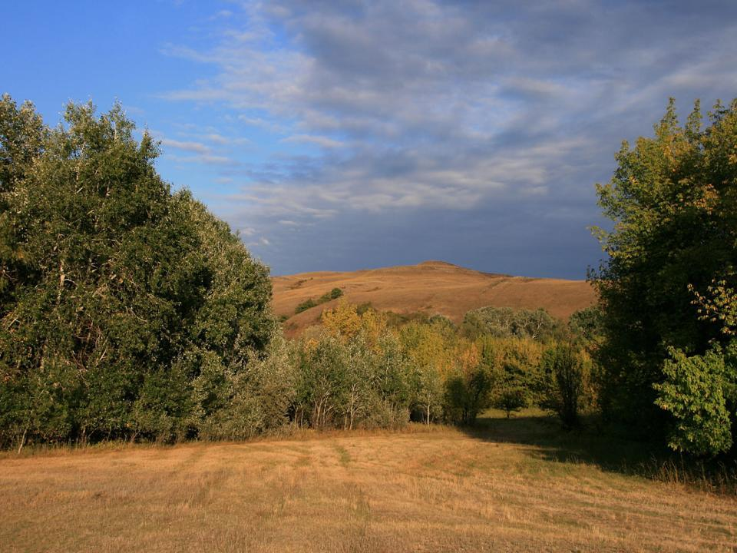
Если скажут слово «родина»,
Сразу в памяти встаёт
Старый дом, в саду смородина,
Толстый тополь у ворот,
У реки берёзка-скромница
И ромашковый бугор...
А другим, наверно, вспомнится
Свой родной московский двор.
В лужах первые кораблики,
Где недавно был каток,
И большой соседней фабрики
Громкий, радостный гудок.
Или степь от маков красная,
Золотая целина...
Родина бывает разная,
Но у всех она одна!
Стихотворения о Родине
Зинаида Александрова

Slide 16
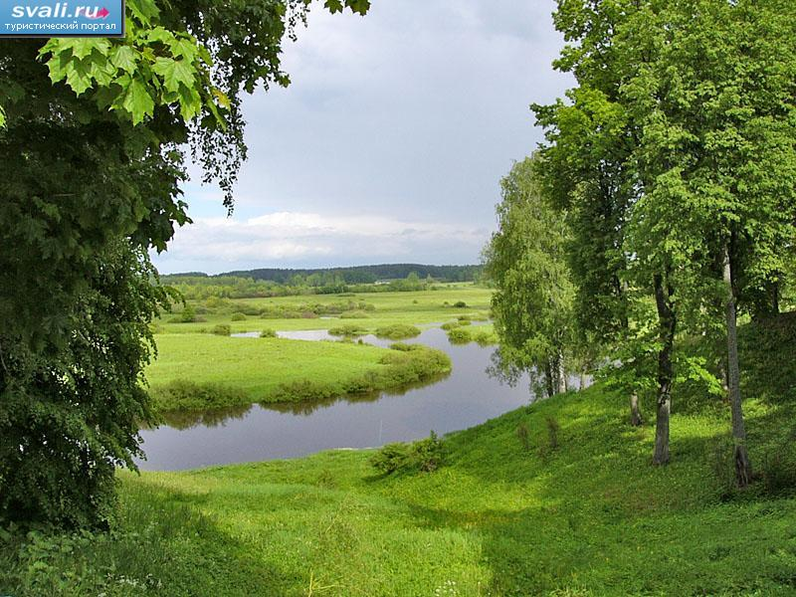
Цветёт над тихой речкой яблоня.
Сады задумавшись, стоят.
Какая Родина нарядная,
Она сама как дивный сад!
Играет речка перекатами,
В ней рыба вся из серебра,
Какая Родина богатая,
Не сосчитать её добра!
Бежит волна неторопливая,
Простор полей ласкает глаз.
Какая Родина счастливая,
И это счастье всё для нас!
(Виктор Фёдорович Боков)

Slide 17
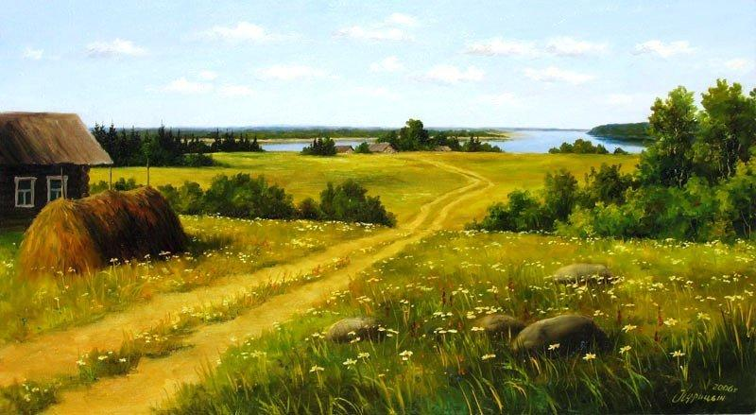
Песня «Родина»
слова Ф. Савинова, музыка А. Полячека из кинофильма «Семнадцать мгновений весны»
Вижу чудное приволье,
Вижу нивы и поля, -
Это русское раздолье,
Это русская земля.
Вижу горы и долины,
Вижу степи и луга -
Это русские картины,
Это Родина моя.
Слышу пенье жаворонка,
Слышу трели соловья -
Это русская сторонка,
Это Родина моя!

Slide 18
Концепт «Родина» в живописи. Левитан И. И. Озеро. Русь.

Slide 19
Васнецовы В. М. и А. М. На Родине.

Slide 20
Список используемой литературы:
"Словарь русского языка" ( 22-е издание, 1990; с 1992 - "Толковый словарь русского языка", С. И. Ожегов совместно с Н. Ю. Шведовой)
Большой энциклопедический словарь(БЭС; 1992; 2-е изд., 1997).
В. И. Даль « Толковый словарь в 4-ех частях Москва, « Русский язык», 1995г.
Русский ассоциативный словарь. В 2 т. / Ю.Н.Караулов, Г.А. Черкасова, Н.В. Уфимцева, Ю.А. Сорокин, Е.Ф. Тарасов. Москва–Мадрид, 2000. 496 с.
Хлебда В. Пословицы советского народа. Наброски к будущему анализу // Русистика. Берлин, 1994, № 1/2 . - С. 74-84.

Slide 21
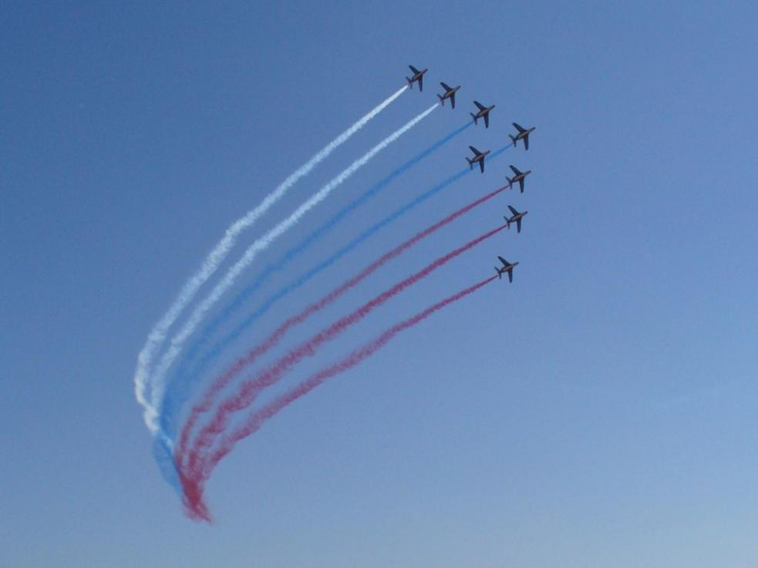
Спасибо за внимание.

